Slide 1

Proyecto Kaltia Perfil Integrador parte 2
kaltia soluciones informática --- hgrc

Slide 2
Perfil Integrador 2:
Bien, Retomando los puntos importantes de la presentación 1:
Kaltia es un Sistema de Manejo de Contenidos para la administración de PyMes que ofrecen sus servicios.
Puedes hacer una pagina en cuestión de minutos, solamente debes contar con la información adecuada.
En esta presentación tendrás el manual de Integrar:
Dar de Alta PyMe
Podrás dar Edición a la pagina
Texto, Imágenes e Iconos
Dar mantenimiento general
Datos Generales, Usuarios, Módulos

Slide 3
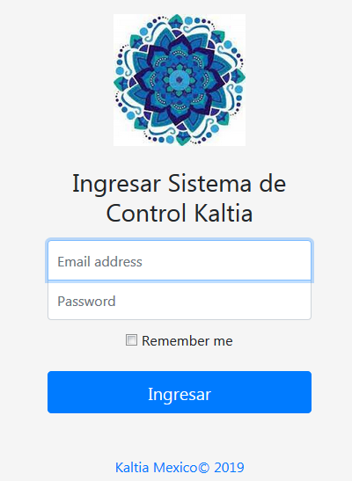
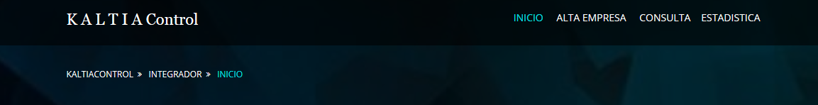
Integrador 2 : Alta de PyMes
Kaltia tiene el portal de gestión de los PyMes asociados
Ingresa a www.kaltiacontrol.xyz con tu usuario y password proporcionados…
Verás la pantalla de inicio con tus datos generales y de tus
PyMes integrados.
Observaras una barra de Acciones que tiene tu perfil de
Integrador → (dar click en ‘ALTA EMPRESA’)

Slide 4
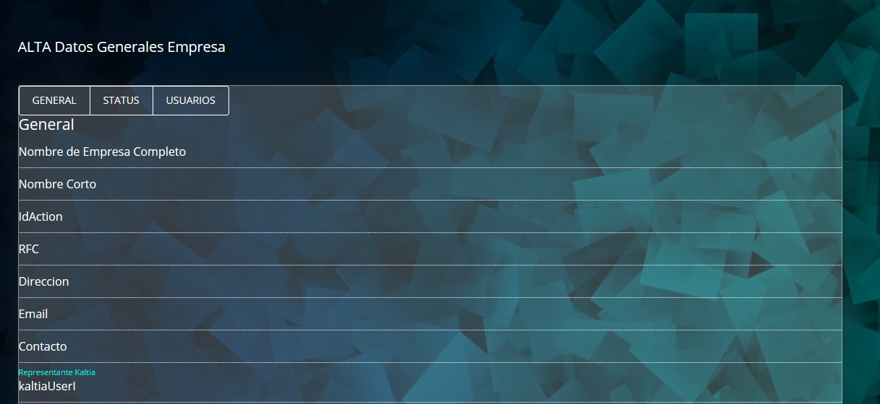
Capturar los Datos Generales del PyMe
Integrador 2 : Alta de PyMes
Importantes:
Nombre Completo (El nombre Fiscal)
Nombre Corto (se presentará en la pagina)
IdAction (es el valor único de identificación de PyMe y se podrá accesar desde la web, sin espacio y solo alfanumérico)
RFC, Direccion, (obligatorios aunque no requiera factura)
Email , Contacto, (obligatorios para el acceso a sus modulos)

Slide 5
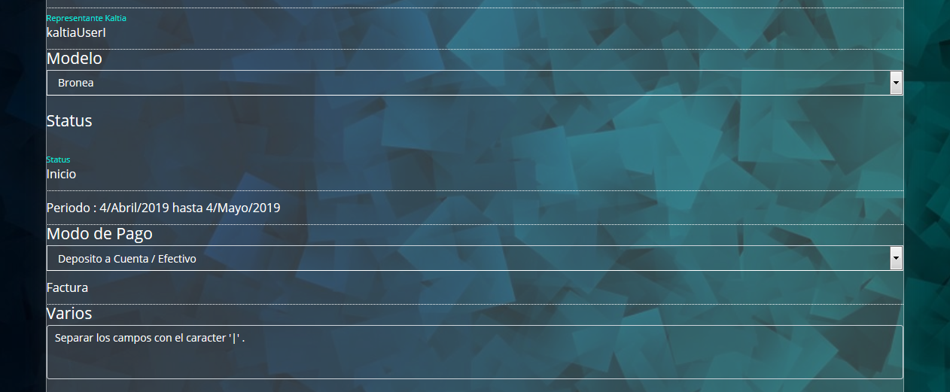
Capturar los Datos Generales del PyMe 2
Integrador 2 : Alta de PyMes
Importantes:
Representante Kaltia (Aparecerá tu nombre automaticamente)
Modelo(seleccionar el tipo de plantilla a utilizar)
Status, indica el periodo de corte del uso de nuestro servicio
Modo de Pago, cual seria el Modo de Pago que ejercerá el PyMe
La Factura se genera de manera automática,
Varios, cualquier comentario !!

Slide 6
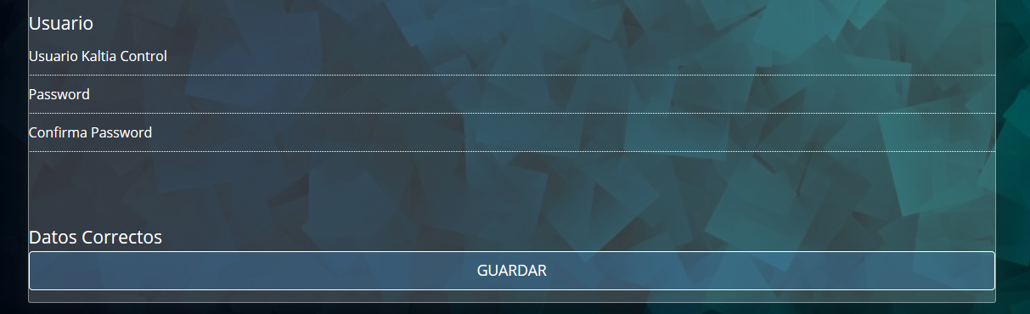
Capturar los Datos Generales del PyMe 3
Integrador 2 : Alta de PyMes
Importantes:
Usuario, se genera automáticamente con el valor de IdAction
Por el momento se genera un password genérico (valor de IdAction)
La primera vez que el PyMe ingrese a su sitio, tendrá la posibilidad de cambiar su password
GUARDAR
En ese momento ocurren una serie de pasos para generar la pagina con los atributos del PyMe, automáticamente te redireccionará a la parte de EDICION ☺
Consejo, puedes dar de alta y proponer la validación de campos, es importante tu opinion

Slide 7
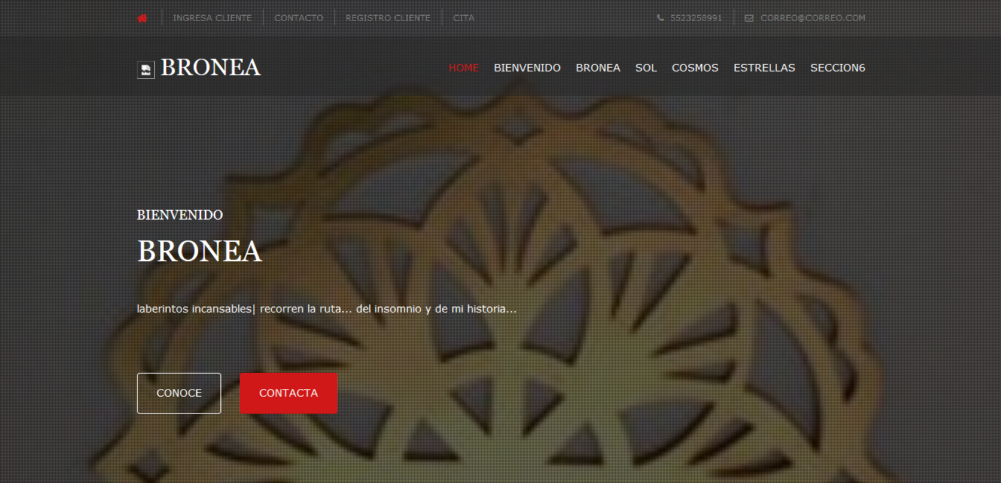
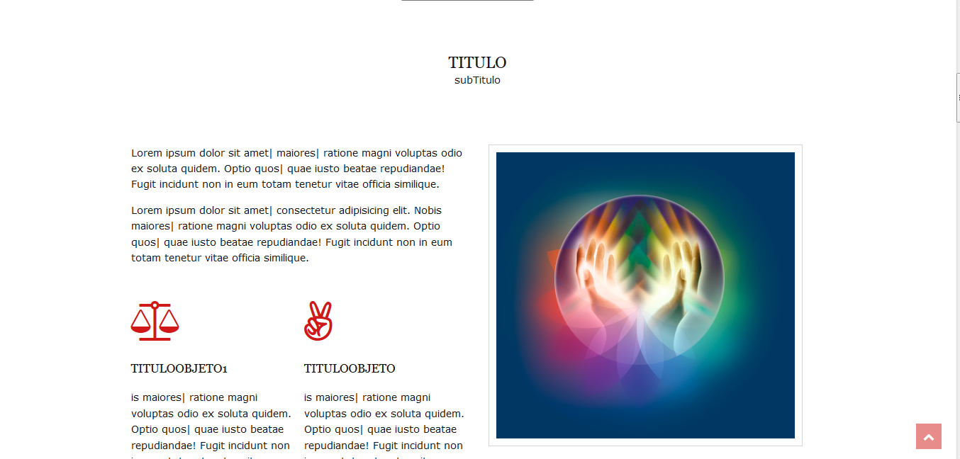
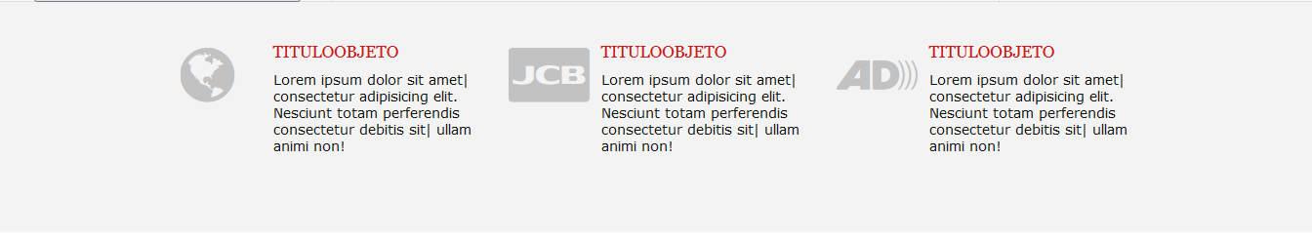
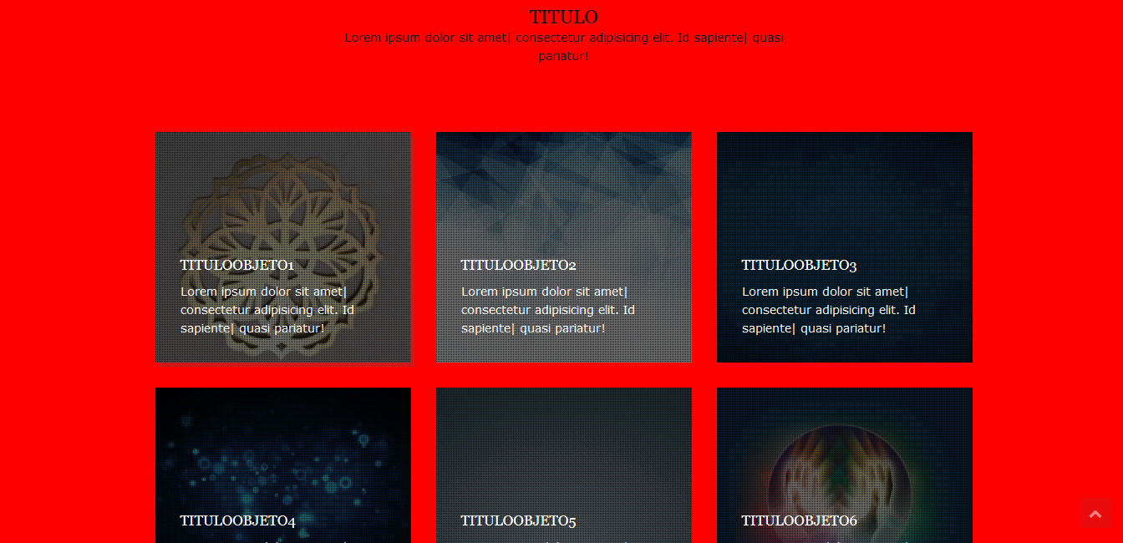
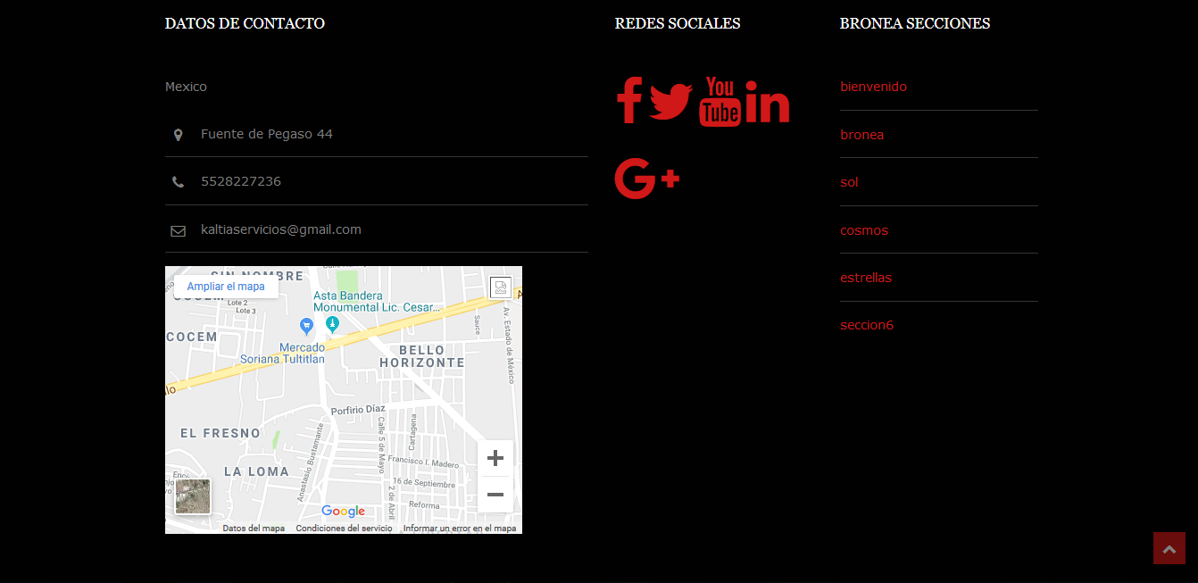
Integrador : EDICION Administracion de Contenidos
Despues de haber guardado los datos generales correctamente, podrás avanzar a la parte de EDICION, mira:
Navega en la plantilla , es el modelo que seleccionaste previamente .
Notarás que en las secciones donde cruza tu puntero de mouse, se torna a un color rojo !!!
Te recomiendo que trabajes en una PC inicialmente, para que tengas la apreciación de cada sección, también se puede ver en dispositivos móviles, pero la resolución de pantalla es notable. ;)

Slide 8
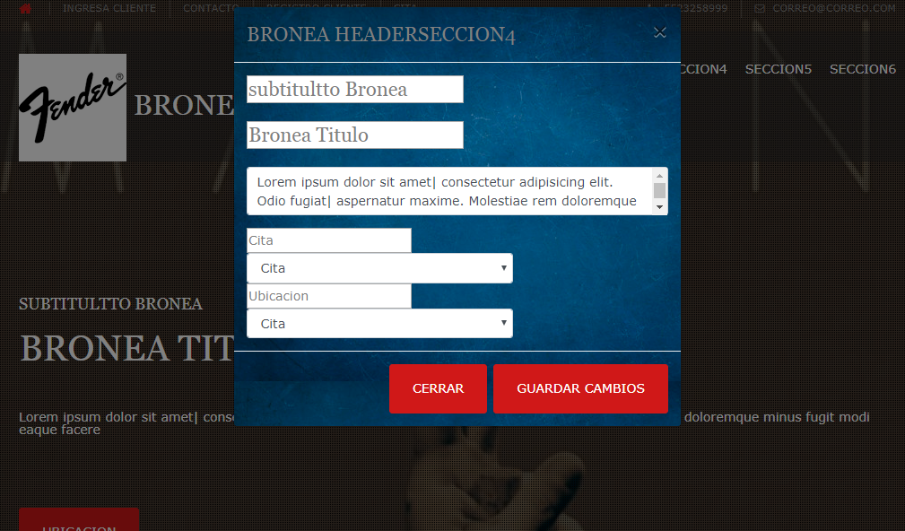
Integrador : EDICION
Y desde la sección activa en rojo, puedes dar click y aparecerá una pantalla emergente con el contenido de tu información por cada sección:
En cada sección podrás editar tu información,

Slide 9
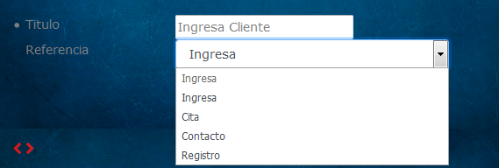
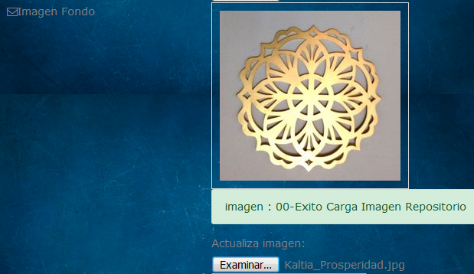
Integrador : EDICION
Edicion Texto: Simplemente capturas los valores, ALFANUMERICOS
Edicion Selection: tienes que agregar valor al campo de selection, regularmente son las referencias.
Edicion Imagen: Dar click en el botón Examinar y seleccionar tu imagen favorita,
Automaticamente se carga la imagen, tener cuidado que la imagen no tenga mas de 1MB.

Slide 10
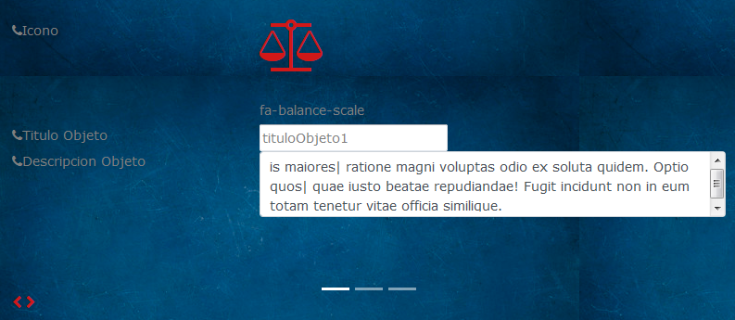
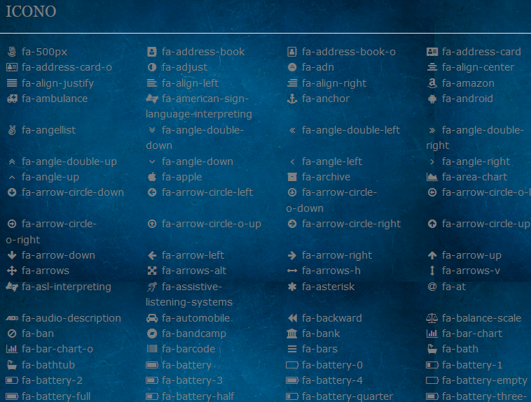
Integrador : EDICION
Edicion Objetos: son aquellas secciones que puedes Editar los subElementos de manera individual
Puedes acceder y editar cada subelemento con las flechas marcadas
Edicion Icono: Dar click en el icono y se mostrará todo el catalogo disponible,
Solamente selecciona el icono acorde a la información que describes.

Slide 11
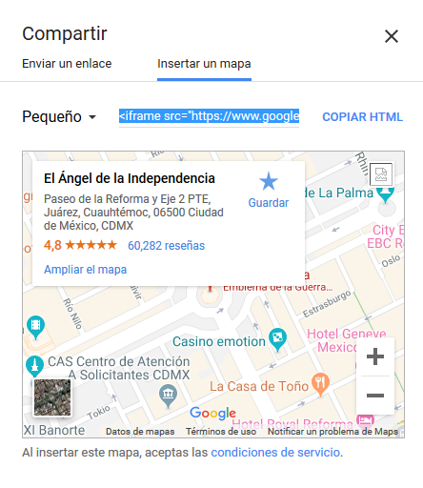
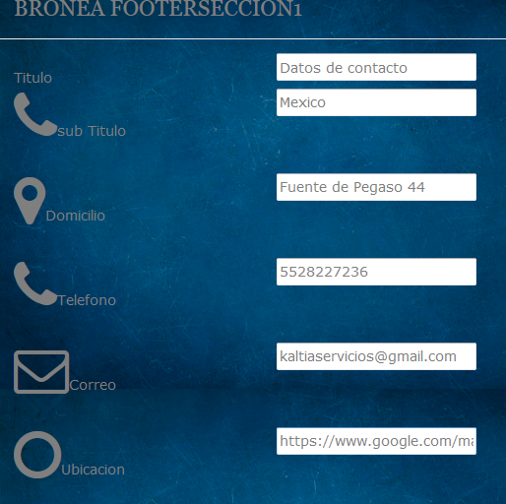
Integrador : EDICION
Edicion Mapas: puedes acceder a la ubicación de tu pyme, ingresando a google maps y copiando el enlace que genera el mapa
NOTA, solo el valor de la propiedad src
https://www.google.com/maps/embed?pb=!1m18!1m12!1m3!1d3762.6783904703875!2d-99

Slide 12
Integrador : EDICION
La plantilla Bronea donde estas editando tu información, tiene 6 secciones, y 4 modulos de información:
6 secciones :
Cada sección tiene propósitos de información, donde puedes publicar el contenido de línea de trabajo, de línea de proyectos, de mejores artículos, de mejores experiencias, etc… hay una gran extensión que puede exponer tu PyMe !!.
Tambien varias secciones tiene controles de animación, es decir, puedes activar las imágenes y puedes activar cada uno de los modulos que te explico adelante.
Incluso el pie de pagina también lo puedes editar !!, para el tema de ubicación, avísame y te ayudo ;)

Slide 13
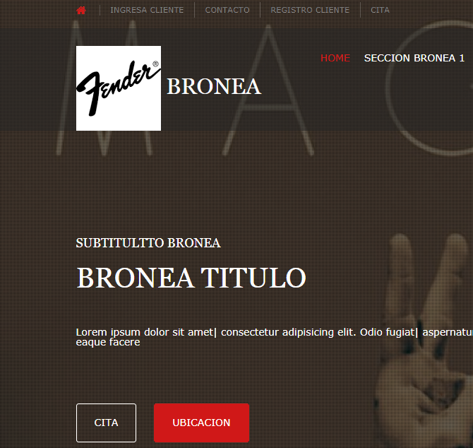
Integrador : EDICION
4 modulos de Informacion: (se encuentran en la cabeza de la pagina y en cada uno de los botones activos en cada sección)
Ingresa Cliente
Login de clientes
Contacto
La información geológica de tu
empresa
Registro
Registro de clientes
Cita
Concretar una cita

Slide 14
Kaltia Servicios - Integrador
Todas tus ediciones tienen efecto inmediato en tu pagina principal.
www.kaltia.xyz/<IdAction>
Puedes acceder www.kaltiacontrol.xyz creando tus PyMes de prueba, crea todos los que quieras, con eso consigues la experiencia y conocimiento de dar de Alta y Edicion.
Esta es la primera versión del proyecto Kaltia, te quiero pedir un poco de paciencia si tienes cualquier problema, estoy para ayudarte y resolver ese tema.
Tus palabras para mi son enriquecedoras, por q me das tu opinión como tiene q ser y tenemos que mejorar en el proyecto.
Vamos ir mejorando y evolucionando , claro q te mandaré información.

Slide 15
Kaltia Servicios - Integrador próximos paso
´Practica , practica para que te mande la presentación de activar modulos, es muy sencillo !! ;) ahí viene donde te explico los paquetes, promociones y comisiones. Pero antes practica !!
Para temas que requieras tu dominio personal, y que tengas posición en redes sociales y buscadores de web, contáctame te explico el proceso!
Espero que Kaltia te pueda ayudar mucho en tu proyecto, estoy para ayudarte y sabes que vamos a resolver cualquier tema !! ;)
Gracias, ahora eres parte de Sistema KALTIA !!
Hugo G Rivas
Hrivas.cortes@Gmail.com
Cel 5528227233
Ejemplos:
www.kaltia.xyz/kafka
www.kaltia.xyz/barras
www.kaltia.xyz/artesmarciales
www.kaltia.xyz/pastel

